Slide 1

정규 표현식

Slide 2
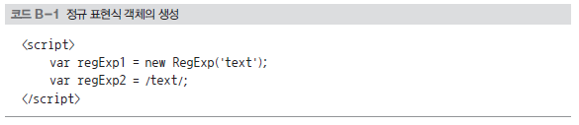
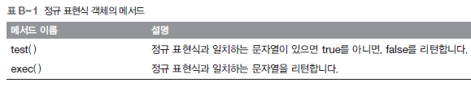
B.1 정규 표현식 객체
정규 표현식
  자바스크립트의 기본 내장 객체
  문자열 패턴을 검사할 때 사용
  원래는 펄Perl 프로그래밍 언어에서 사용 시작한 객체
  정규 표현식 객체는 코드 B-1 처럼 두 가지 방법으로 생성 가능

Slide 3
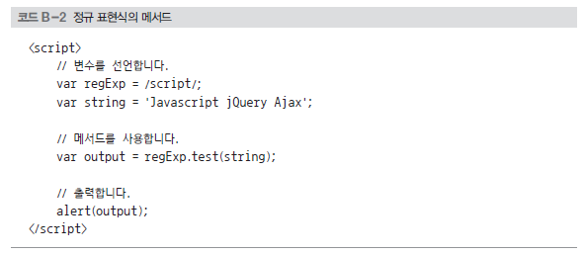
B.1 정규 표현식 객체
정규 표현식을 사용한 예제 (1)
  정규 표현식은 문자열처럼 만들어 사용
  출력 결과
    변수 string 내부에 정규 표현식과 일치하는 문자열 ‘script’ 있음
      true 출력

Slide 4
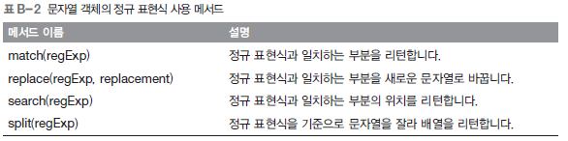
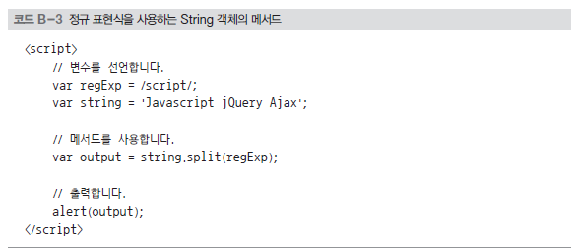
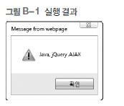
B.1 정규 표현식 객체
정규 표현식을 사용한 예제 (2)
  표 B-2의 문자열 객체 메서드와 함께 사용하는 것이 일반적
  split() 메서드를 사용한 예제
    정규 표현식을 기준으로 문자열 잘라 배열로 만들어 리턴

Slide 5
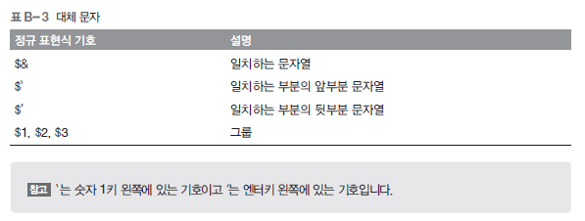
B.2 대체 문자
replace() 메서드
  정규 표현식 사용하면 표 B-3의 대체 문자 사용 가능

Slide 6
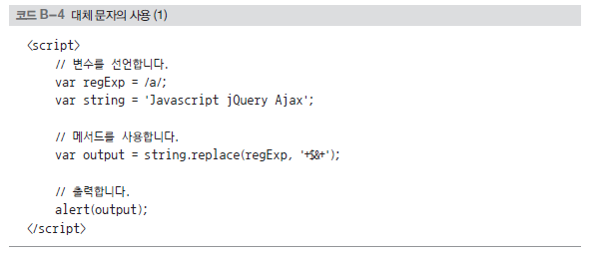
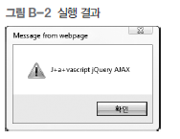
B.2 대체 문자
replace() 메서드 테스트 예제
  문자열 객체의 replace() 메서드 사용
    정규 표현식에 일치하는 문자열을 ‘+$&+’로 변경

Slide 7
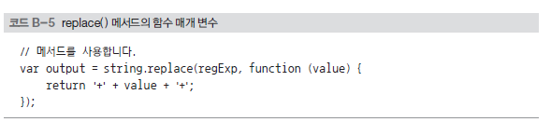
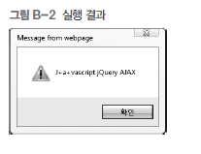
B.2 대체 문자
replace() 메서드 테스트 예제 (2)
  replace() 메서드의 매개 변수에 함수를 넣음

Slide 8
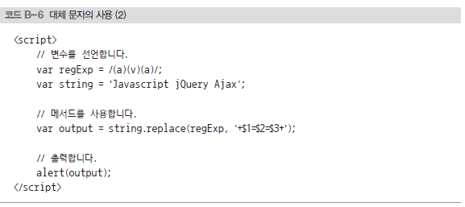
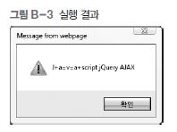
B.2 대체 문자
replace() 메서드 테스트 예제 (3)
  정규 표현식을 코드 B-6처럼 괄호를 사용해서 묶으면 각각의 문자는 $1, $2, $3 문자로 대체
    각각의 문자가 그림 B-3처럼 a, v, a를 출력
    정규 표현식을 사용하면 가장 먼저 패턴이 일치하는 문자열만 찾음
    모든 문자를 대체하려면 플래그 문자 사용

Slide 9
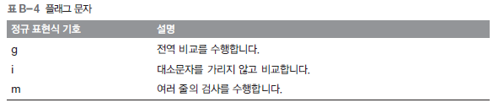

B.3 플래그 문자
플래그 문자
  간단한 방법으로 생성할 때에는 뒤에 붙여 사용
  생성자를 사용할 때에는 두 번째 매개 변수에 입력
  플래그 문자 위치에 들어가는 플래그 문자의 순서는 상관 없음

Slide 10
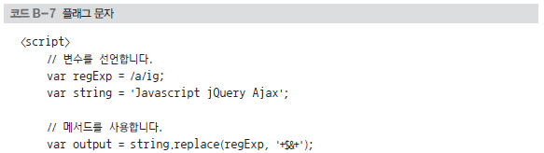

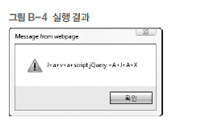
B.3 플래그 문자
플래그 문자 테스트 예제 (1)
  첫 번째 패턴 일치 부분뿐만 아니라 대소문자와 전역 비교 가능
    코드 B-7처럼 플래그 문자 i와 g 사용
    i와 g의 순서는 변경돼도 상관 없음

Slide 11
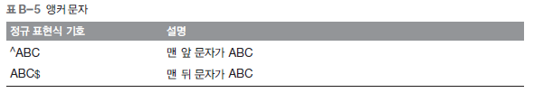
B.4 앵커 문자
앵커 문자란?
  문자열의 앞과 뒤를 구분해주는 정규 표현식 기호
  표 B-5의 앵커 문자 많이 사용

Slide 12
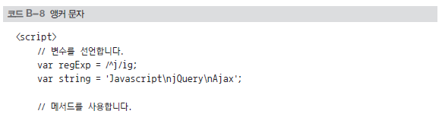
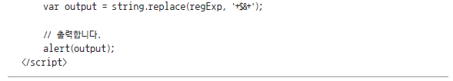
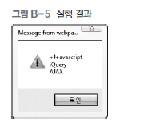
B.4 앵커 문자
앵커 문자 테스트 코드 (1)
  j로 시작하는 부분을 찾으므로 문자열 Javascript의 첫 번째 문자 J 찾음

Slide 13
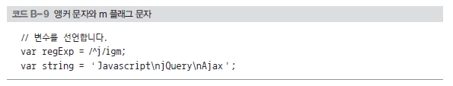
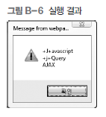
B.4 앵커 문자
앵커 문자 테스트 코드 (2)
  플래그 문자 m
    문자열이 여러 줄을 형성할 때, 각각의 줄을 개별적인 문자열로 인지
    여러 줄에 걸친 대소 문자를 무시한 전역 검사 실시
      두 번째 줄의 jQuery의 j도 시작하는 문자로 판단

Slide 14
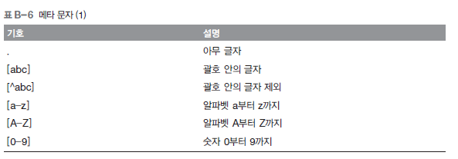
B.5 메타 문자
메타 문자란?
  자바스크립트의 정규 표현식 객체가 갖는 가장 유용한 기능
    [가-히] 형태로 사용해 한글도 구분 가능
    [h-k]의 형태로 특정 알파벳 범위를 한정할 수도 있음

Slide 15
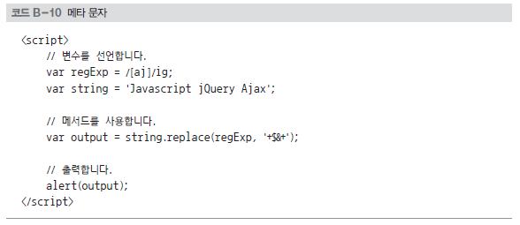
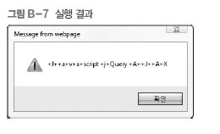
B.5 메타 문자
메타 문자 테스트 코드 (1)
  [aj] 메타 문자와 플래그 함께 사용
  a 또는 j, A 또는 J를 검사
    코드를 실행하면 각각의 a, j, A, J 문자가 대체

Slide 16
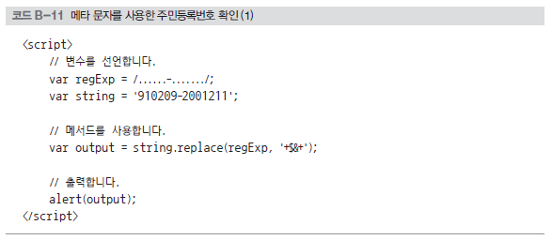
B.5 메타 문자
메타 문자 테스트 코드 (2)
  예제 코드 B-11
    주민등록번호를 검사하는 정규 표현식
    앞에 여섯 개의 글자가 오고 중간에 ‘-’
    뒤에 일곱 개의 글자가 나오면 OK
    실행 결과
      주민등록번호 형식을 넣으면 양 끝에 +를 추가해 출력

Slide 17
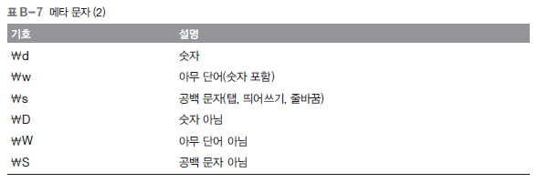
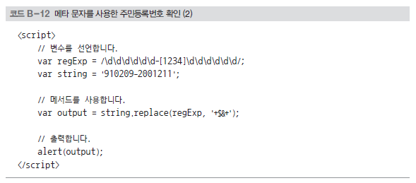
B.5 메타 문자
메타 문자 테스트 코드 (3)
  사용자가 주민등록번호 대신 문자를 입력하면?
    표 B-7의 메타 문자 참고

Slide 18
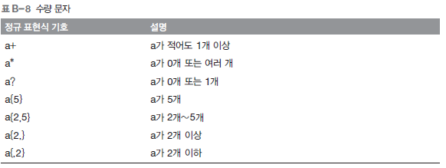
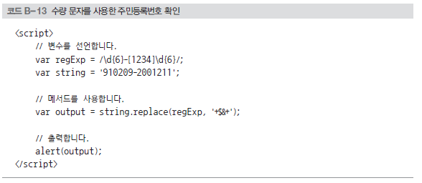
B.6 수량 문자
수량 문자를 이용한 예제코드 (1)

Slide 19
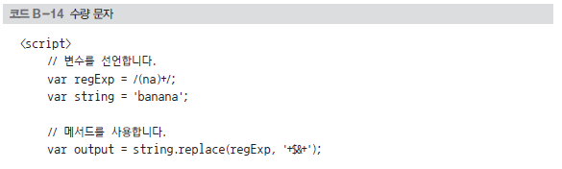
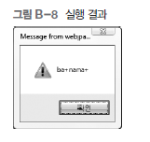

B.6 수량 문자
수량 문자를 이용한 예제코드 (2)
  괄호를 수량 문자와 함께 사용
    특정 문자열의 반복을 찾아낼 수 있음
  예제 코드 B-14]
    문자열 na가 한 번 이상 반복되는 패턴을 찾는 정규 표현식 사용

Slide 20

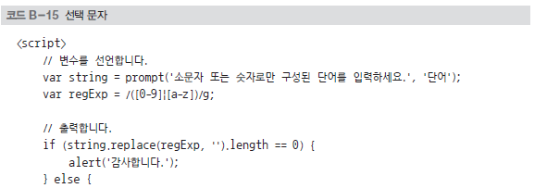

B.7 선택 문자
선택 문자란?
  ‘또는’의 역할을 수행하는 정규 표현식 기호
  모든 정규 표현식 기호와 함께 활용 가능
예제 코드 B-15]
  소문자 또는 숫자로 구성된 단어인지 확인하는 코드

Slide 21
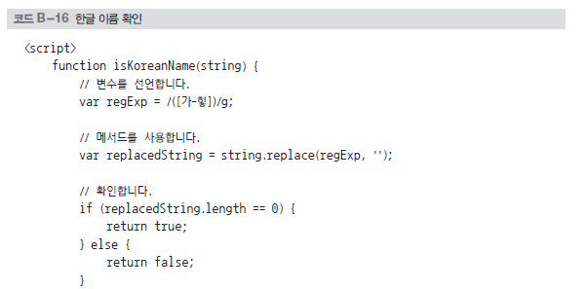

B.8 정규 표현식 사용 예제
한글 이름 확인하는 함수
  정규 표현식을 사용해 한글을 모두 빈 문자열로 대체
  모든 한글이 빈 문자열로 바뀌었다면?
    문자열 replacedString의 length 속성은 0

Slide 22

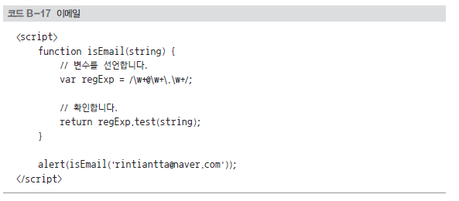
B.8 정규 표현식 사용 예제
이메일 구분하는 방법

Slide 23

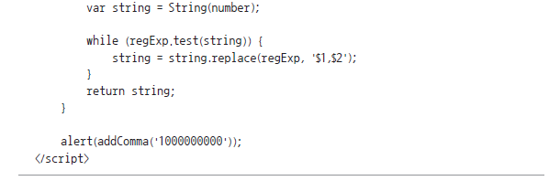
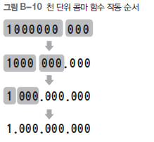
B.8 정규 표현식 사용 예제
숫자의 천 단위마다 점을 찍는 예제
  예제 코드 B-18의 addComma() 함수 사용

